Slide 1
第五章 数据库管理

Slide 2
5.1 数据库的安全性
5.2 完整性控制
5.3 并发控制与封锁
5.4 数据库的恢复

Slide 3
5.1 安全管理
允许合法用户的合法操作
禁止非法用户的非法操作

Slide 4
SQL Server的数据安全性机制
为了实现安全性，SQL Server 对用户的访问进行两个阶段的检验：
身份验证阶段（Authentication）：身份验证机制决定了用户能否连接（或登录）到SQL Server 服务器。
权限许可确认阶段（Permission Validation）：权限许可机制决定了经过了身份验证后的用户连接到SQL Server 服务器可以执行的具体操作，包括服务器上的操作和具体的数据库上的操作。

Slide 5
三个名词
登录：连接到服务器的账户
用户：访问数据库的账户，与登录关联，在数据库中建立用户映射，成功登录服务器后即可访问数据库
权限：访问数据库时，对数据库或数据库对象可执行的操作

Slide 6
SQL Server的身份验证模式
Windows身份验证模式
在该验证模式下，SQL Server 使用Windows操作系统来对登录的账号进行身份验证，支持Windows操作系统的密码策略和锁写策略，账号和密码保存在Windows操作系统的账户数据库中。

Slide 7
混合身份验证模式
混合身份验证模式允许以SQL Server身份验证模式或者Windows身份验证模式来进行验证。

Slide 8
两个管理员
1.为什么用计算机管理员账户登录操作系统后，能直接登录并操作SQLSERVER服务器
2.SQL SERVER登录帐户sa

Slide 9
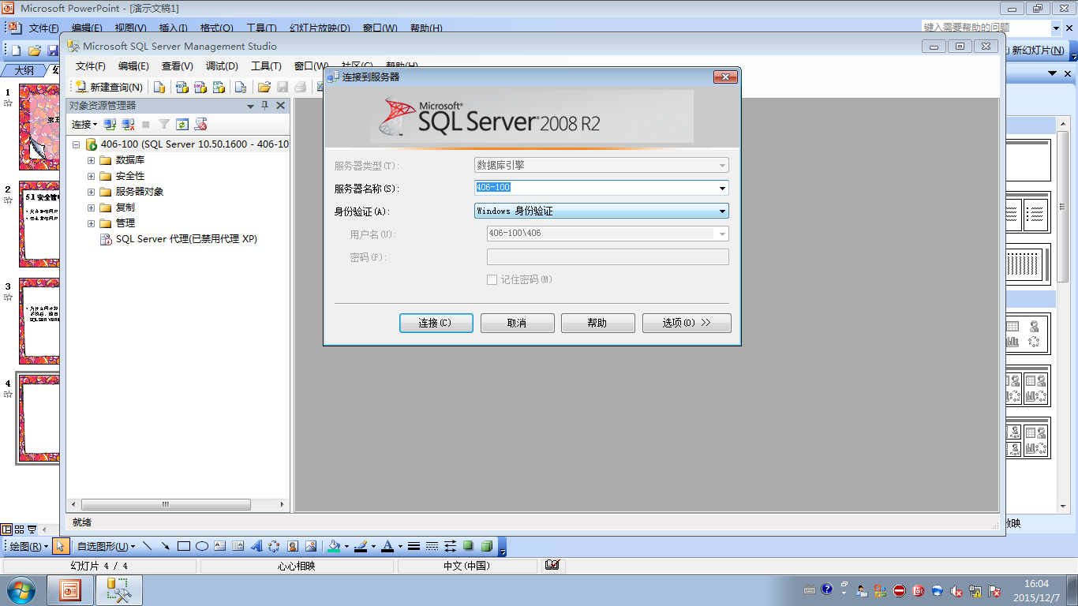
Windows账号密码

Slide 10
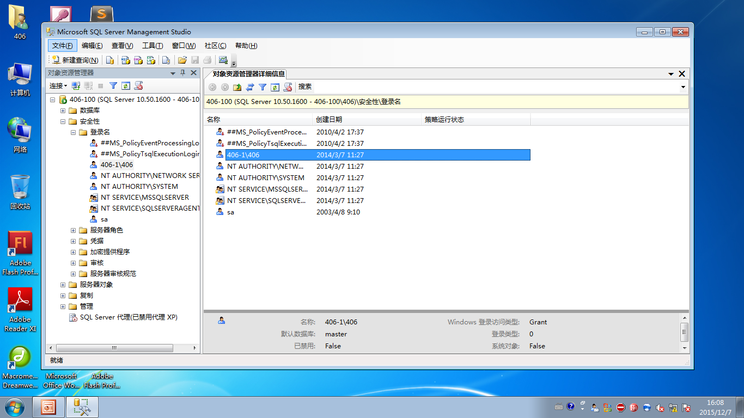

Slide 11
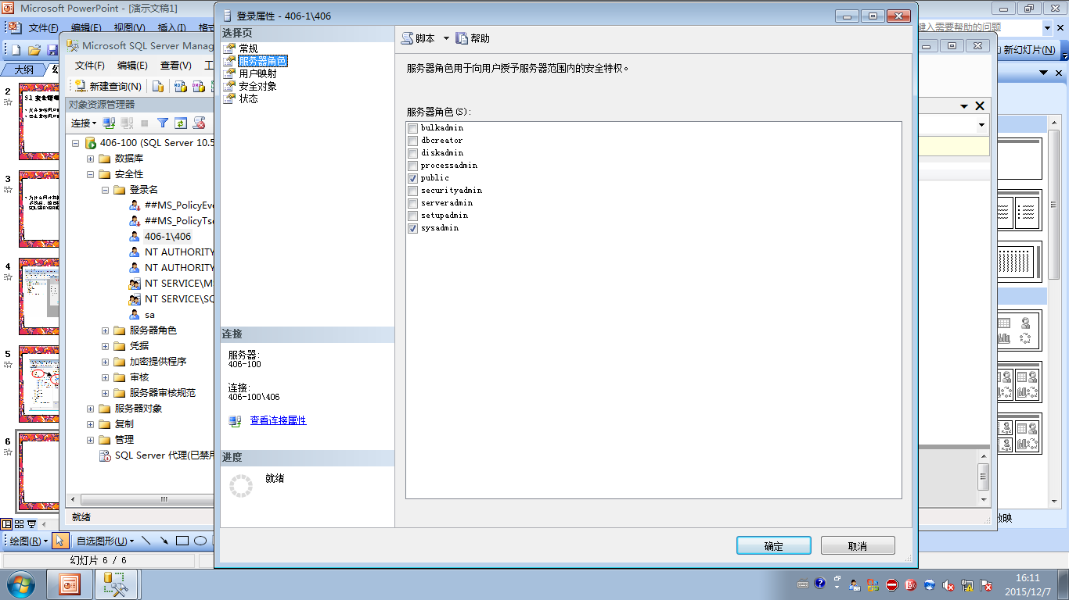
因为，在sql server 中有一个windows身份验证模式下的登录，
名称与计算机管理员账户相同，且加入了服务器角色sysadmin，
继承了服务器管理权限.

Slide 12
2. sa账户是什么
sa即system administrator，若不能以计算机管理员账户登录sql server,知道sa的密码，也能以管理员身份管理数据库服务器
这种身份验证方式为sql server 身份验证模式，和windows身份验证模式合称双重身份验证

Slide 13
3.创建普通用户user1访问数据库teach,允许添加删除修改数据表S数据，允许查看SC表数据，怎么办？
方案：管理员创建登录、用户并授权
1）管理员登录服务器
2）新建服务器登录名login1,密码pass1
3) login1 建立在数据库teach上的用户映射user1
4)管理员授权给user1

Slide 14
exec sp_addlogin ‘login1',‘pass1'
use test
exec sp_adduser ‘login1',‘user1'
Grant delete,update,insert on s to user1
Grant select on sc to user1
Revoke select on sc to user1

Slide 15
5.角色
角色是权限的集合，加入角色的成员将继承角色里的权限
固定服务器角色：服务器级别权限集合
固定数据库角色：数据库级别权限集合
用户可根据需要创建数据库角色

Slide 16
服务器角色 | 权限描述
db_accessadmin | 访问权限管理员，能够添加或删除数据库用户和角色
db_backupoperator | 数据库备份管理员，能够备份和还原数据库
db_datareader | 数据库检索操作员，能够读取数据库中所有用户表中的所有数据
db_datawriter | 数据维护操作员，能够对数据库中的所有用户表添加、删除或修改数据
db_ddladmin | 数据库对象管理员，能够添加、删除和修改数据库对象，如：表、视图等

Slide 17
将user1 加入角色，继承权限
exec sp_addrole 'role1‘
grant insert,delete,update,select on c to role1
exec sp_addrolemember 'role1',’user1’

Slide 18
给user1 权限升级
加入数据库角色
exec sp_addrolemember 'db_owner',‘user1'
登录加入服务器角色
exec sp_addsrvrolemember ‘login1’,'sysadmin'

Slide 19
5.2 完整性控制
数据库完整性的含义
数据库的完整性是指保护数据库中数据的正确性、有效性和相容性，防止错误的数据进入数据库造成无效操作。
数据库的完整性是指防止合法用户使用数据库时向数据库中加入不符合语义的数据。完整性措施的防范对象是不合语义的数据。

Slide 20
数据完整性的实施
声明式数据完整性
声明式数据完整性是将数据所需符合的条件融入到对象的定义中，这样SQL Server会自动确保数据符合事先制定的条件。
声明式数据完整性的特点是：
① 通过针对表和字段定义声明的约束，可使声明式数据完整性成为数据定义的一部分。
② 使用约束、默认值与规则实施声明式数据完整性。

Slide 21
程序化数据完整性
如果所需符合的条件以及该条件的实施均通过所编写的程序代码完成，则这种形式的数据完整性称为程序化数据完整性。
程序化数据完整性的特点是：
① 程序化数据完整性可以通过相关的程序语言及工具在客户端或服务器端实施。
② SQL Server可以使用存储过程或触发器实施程序化数据完整性。

Slide 22
规则
规则（Rule）就是数据库对存储在表中的列或用户自定义数据类型中的值的规定和限制。
规则与其作用的表或用户自定义数据类型是相互独立的，即表或用户自定义对象的删除、修改不会对与之相连的规则产生影响。
创建规则
CREATE RULE rule_name AS condition_expression
[例5-1] 创建年龄规则。
CREATE RULE age_rule
AS @age >= 18 and @age <= 50

Slide 23
查看规则
用存储过程sp_helptext查看规则
sp_helptext [@objname =] 'name'
规则的绑定与松绑

Slide 24
[例5-2] 绑定规则age_rule 到S表的字段Age。
EXEC sp_bindrule 'age_rule', 'S.Age‘
[例5-3] 解除已绑定到S表的字段Age的规则age_rule。
EXEC sp_unbindrule 'S.Age'

Slide 25
删除规则
使用DROP RULE命令删除规则
DROP RULE {rule_name} [,...n]
[例5-4] 删除age_rule规则。
DROP RULE age_rule
在删除一个规则前必须先将与其绑定的对象解除绑定。

Slide 26
默认
默认（Default）是向用户输入记录时没有指定具体数据的列中自动插入的数据。
表的一列或一个用户自定义数据类型只能与一个默认绑定。
创建默认
CREATE DEFAULT default_name AS constant_expression
[例5-5] 创建出生日期默认birthday_defa。
CREATE DEFAULT birthday_defa
AS '1978-1-1'

Slide 27
查看和修改默认
使用sp_helptext存储过程可以查看默认的信息。
[例5-6] 查看默认birthday_defa。
EXEC sp_helptext birthday_defa
默认的绑定与松绑
用存储过程sp_bindefault 绑定默认
用存储过程sp_unbindefault 解除默认的绑定

Slide 28
[例5-6] 绑定默认birthday_defa到数据表S的Birthday列上。
EXEC sp_bindefault birthday_defa, 'S.[Birthday] '
[例5-7] 解除默认birthday_defa与表S的Birthday列的绑定。
EXEC sp_unbindefault 'S.[Birthday] '
删除默认
[例5-8] 删除学生生日默认birthday_defa。
DROP DEFAULT birthday_defa
在删除一个默认前必须先将与其绑定的对象解除绑定

Slide 29
5.3 并发控制与封锁
5.3.1 数据库并发性的含义
为了充分利用数据库资源，很多时候数据库用户都是对数据库系统并行存取数据，这样就会发生多个用户并发存取同一数据块的情况，如果对并发操作不加控制可能会产生不正确的数据，破坏数据的完整性。

Slide 30
5.3.2 事务（Transaction）
事务是数据库系统中执行的一个工作单位，它是由用户定义的一组操作序列。
一个事务可以是一组SQL语句、一条SQL语句或整个程序，一个应用程序可以包括多个事务。
定义事务的语句有三条：
BEGIN TRANSACTION
COMMIT
ROLLBACK
事务的开始
事务的提交
事务的回滚

Slide 31
事务的特征
原子性（Atomicity）
一致性（Consistency）
隔离性（Isolation）
持久性（Durability）

Slide 32
事务：从账号A转资金R到账号B
BEGIN TRANSACTION
READ A
A=A-R
IF A<0
THEN
BEGIN
DISPLAY 'A款不足'
ROLLBACK
END
ELSE
BEGIN
B=B+R
DISPLAY '转账成功'
COMMIT
END

Slide 33
5.3.3 并发操作与数据的不一致性
[例5-9] 并发取款操作。假设存款余额R=1000元，甲事务T1取走存款100元，乙事务T2取走存款200元，如果正常操作，即甲事务T1执行完毕再执行乙事务T2，存款余额更新后应该是700元。但是如果按照如下顺序操作，则会有不同的结果：
（1）甲事务T1读取存款余额R=1000元；
（2）乙事务T2读取存款余额R=1000元；
（3）甲事务T1取走存款100元，修改存款余额R=R-100=900，把R=900写回到数据库；
（4）乙事务T2取走存款200元，修改存款余额R=R-200=800，把R=800写回到数据库；
结果两个事务共取走存款300元，而数据库中的存款却只少了200元。得到这种错误的结果是由甲乙两个事务并发操作引起的。

Slide 34
数据库的并发操作导致的数据库不一致性主要有以下三种：
丢失更新（Lost Update）
污读（Dirty Read ）
不可重读（Unrepeatable Read）

Slide 35
数据库的并发操作导致的数据库不一致性主要有以下三种：
丢失更新（Lost Update）
当两个事务T1和T2读入同一数据，并发执行修改操作时，T2把T1或T1把T2的修改结果覆盖掉，造成了数据的丢失更新问题，导致数据的不一致。
污读（Dirty Read ）
事务T1更新了数据R，事务T2读取了更新后的数据R，事务T1由于某种原因被撤销，修改无效，数据R恢复原值。事务T2得到的数据与数据库的内容不一致，这种情况称为“污读”。
不可重读（Unrepeatable Read）
事务T1读取了数据R，事务T2读取并更新了数据R，当事务T1再读取数据R以进行核对时，得到的两次读取值不一致，这种情况称为“不可重读”。

Slide 36
5.3.4 封锁
实现并发控制的方法主要有两种：封锁（Lock）技术和时标（Timestamping）技术。
封锁类型（Lock Type）
所谓封锁就是当一个事务在对某个数据对象（可以是数据项、记录、数据集以至整个数据库）进行操作之前，必须获得相应的锁，以保证数据操作的正确性和一致性。

Slide 37
基本的封锁类型有两种
排它型封锁（Exclusive Lock）
共享封锁（Share Lock）
封锁协议（Lock Protocol）
封锁可以保证合理地进行并发控制，保证数据的一致性。
在封锁时，要考虑一定的封锁规则，例如，何时开始封锁、封锁多长时间、何时释放等，这些封锁规则称为封锁协议。

Slide 38
上面讲述过的并发操作所带来的丢失更新、污读和不可重读等数据不一致性问题，可以通过三级封锁协议在不同程度上给予解决 ：
一级封锁协议
事务T在修改数据对象之前必须对其加X锁，直到事务结束。
二级封锁协议
在一级封锁协议的基础上，另外加上事务T在读取数据R之前必须先对其加S锁，读完后释放S锁。
三级封锁协议
在一级封锁协议的基础上，另外加上事务T在读取数据R之前必须先对其加S锁，读完后并不释放S锁，而直到事务T结束才释放。

Slide 39
死锁和活锁
活锁（Livelock）
当某个事务请求对某一数据进行排它性封锁时，由于其他事务对该数据的操作而使这个事务处于永久等待状态，这种状态称为活锁。
死锁（Deadlock）
在同时处于等待状态的两个或多个事务中，其中的每一个在它能够进行之前，都等待着某个数据，而这个数据已被它们中的某个事务所封锁，这种状态称为死锁。

Slide 40
死锁的预防
一次加锁法:
顺序加锁法:
死锁的诊断与解除
如果在事务依赖图中沿着箭头方向存在一个循环，那么死锁的条件就形成了，系统就会出现死锁。
选择一个处理死锁代价最小的事务，将其撤销以解除死锁。

Slide 41
5.4 数据库的恢复
系统必须具有检测故障并把数据从错误状态中恢复到某一正确状态的功能，这就是数据库的恢复。
数据库恢复的基本原理就是利用存储在系统其他地方的冗余数据来修复。
恢复系统应该提供两种类型的功能：
生成冗余数据
对可能发生的故障作某些准备
冗余重建
利用这些冗余数据恢复数据库
登记日志文件
数据转储

Slide 42
登记日志文件
日志文件是用来记录事务对数据库的更新操作的文件。
典型的日志文件主要包含以下内容：
（1）更新数据库的事务标识（标明是哪个事务）；
（2）操作的类型（插入、删除或修改）；
（3）操作对象；
（4）更新前数据的旧值（对于插入操作，没有旧值）；
（5）更新后数据的新值（对于删除操作，没有新值）；
（6）事务处理中的各个关键时刻（事务的开始、结束及其真正回写的时间）。
先写原则 ：
（1）至少要等到相应运行记录的撤销部分已经写入日志文件中以后，才允许该事务向物理数据库中写入记录。
（2）直到事务的所有运行记录的撤销和重做两部分都已写入日志文件中以后，才允许事务完成提交处理。

Slide 43
数据转储（Data Dump）
数据转储是指定期地将整个数据库复制到多个存储设备（如磁带、磁盘）上保存起来的过程，它是数据库恢复中采用的基本手段。
按照转储方式转储可以分为海量转储和增量转储。
按照转储状态数据转储又可分为静态转储和动态转储。

Slide 44
5.4.3 数据库的故障和恢复的策略
故障可分为以下三类：事务故障、系统故障和介质故障。
提问：三类故障各有何特点，如何预防？

